Slide 1


绝地求生数据分析
指导老师：徐勇
软件1182 10组：任皓宇，夏可壮，陈小龙

Slide 2

目录
1.“吃鸡“火爆由来
2. 开局应该猥琐拾物资还是应该刚枪舔包
3.一人野战还是团体合作
4. 什么武器该怎么选择，武器更容易杀人
5.远处狙击，适合的武器
6.近距离作战适合用什么武器

Slide 3
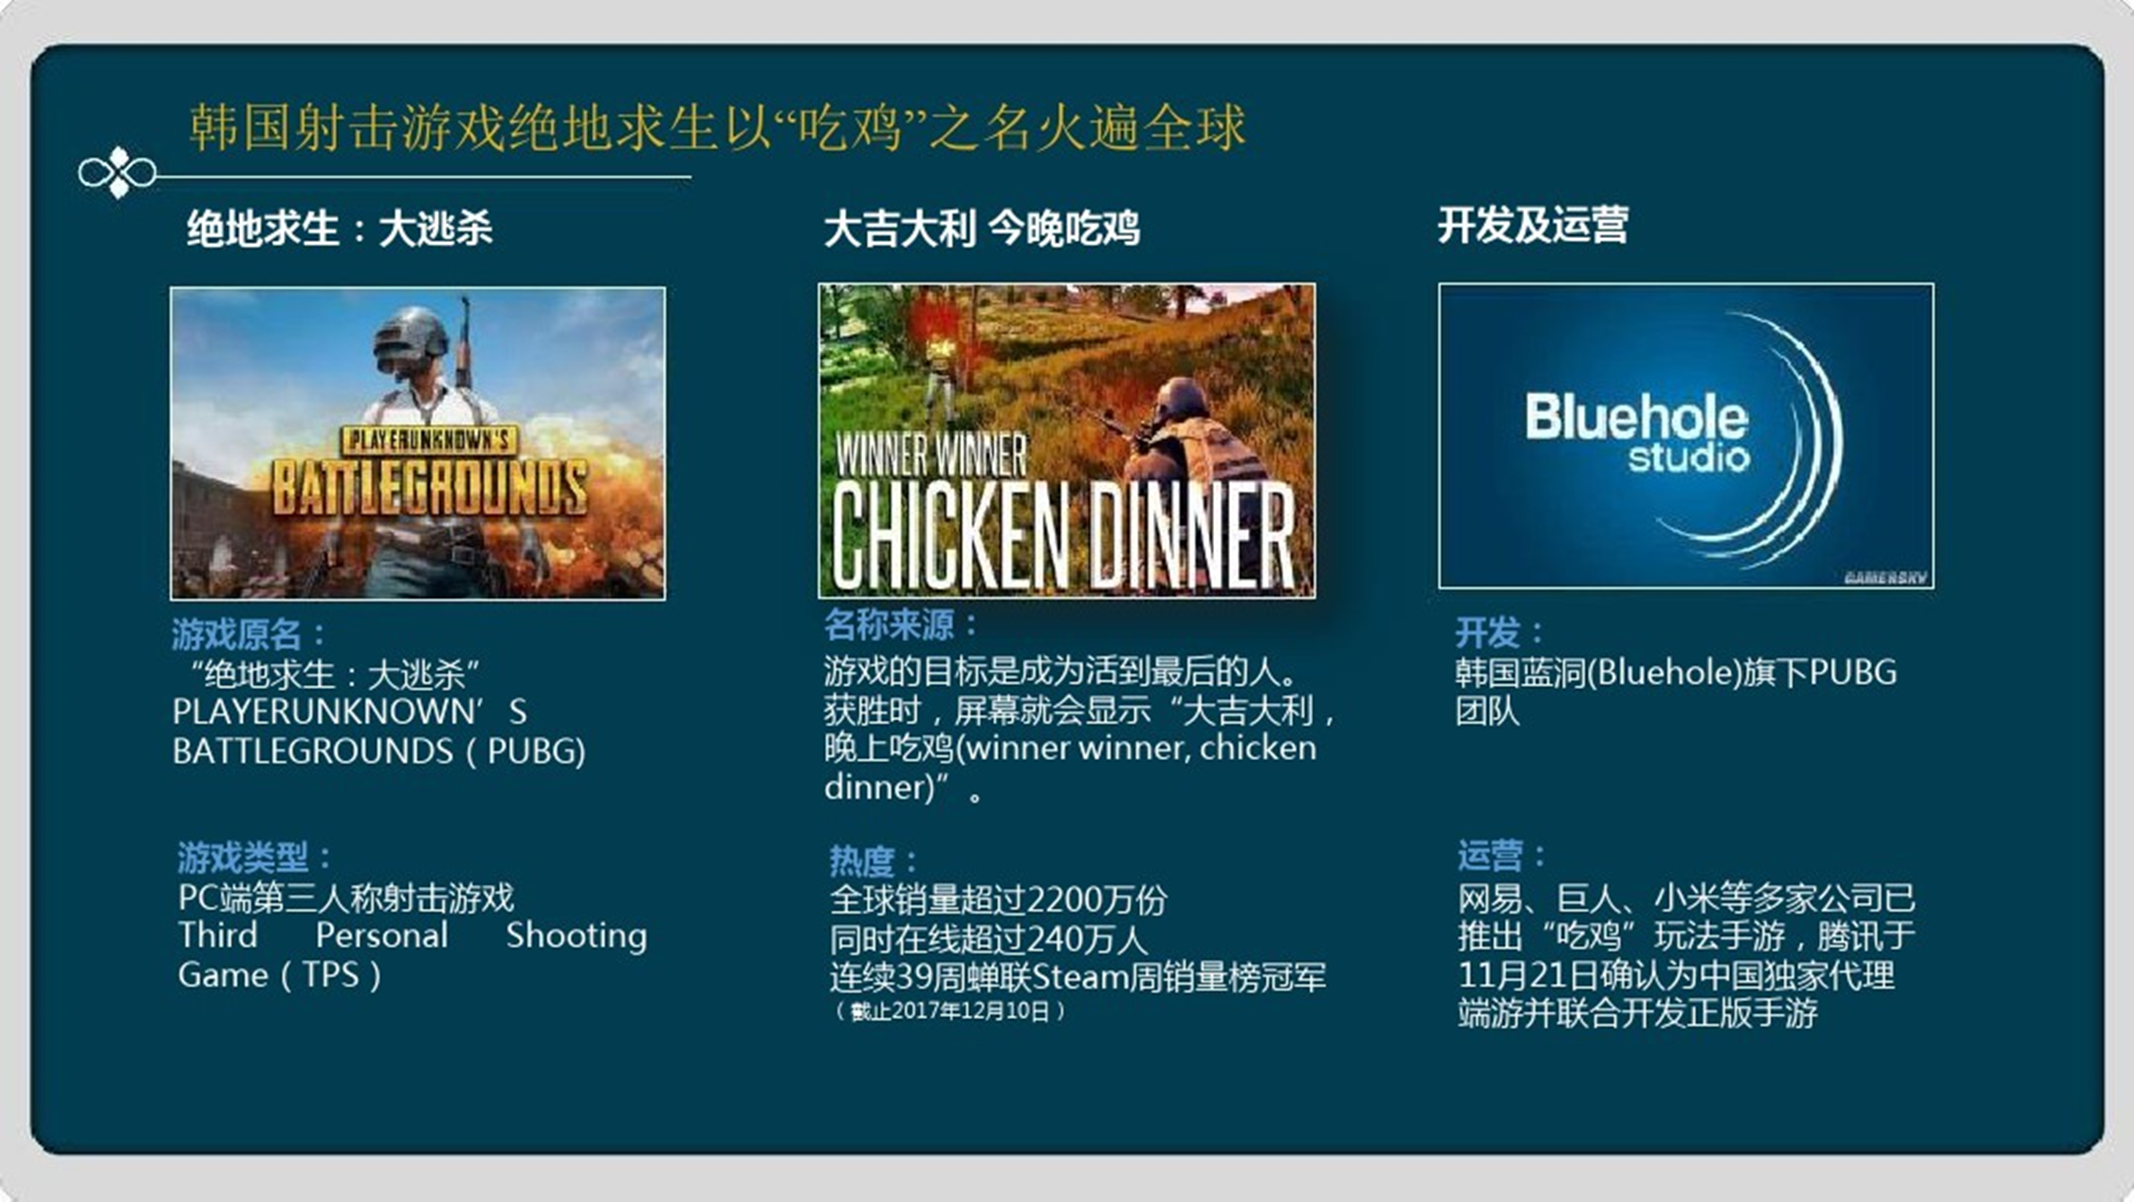

Slide 4
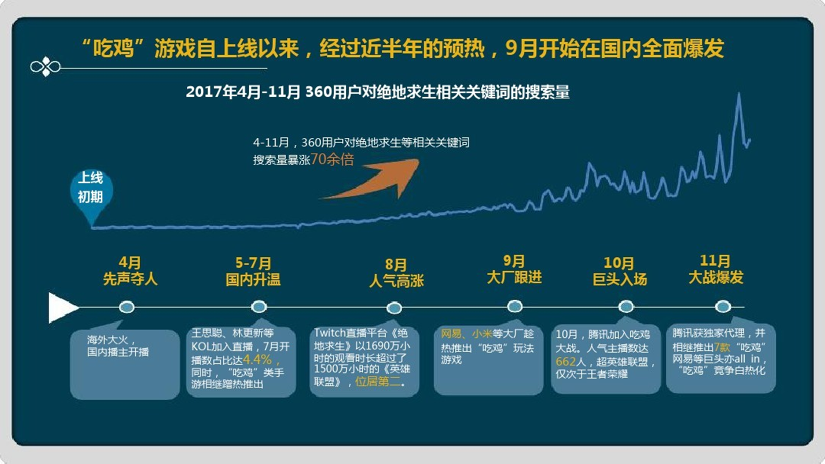

Slide 5
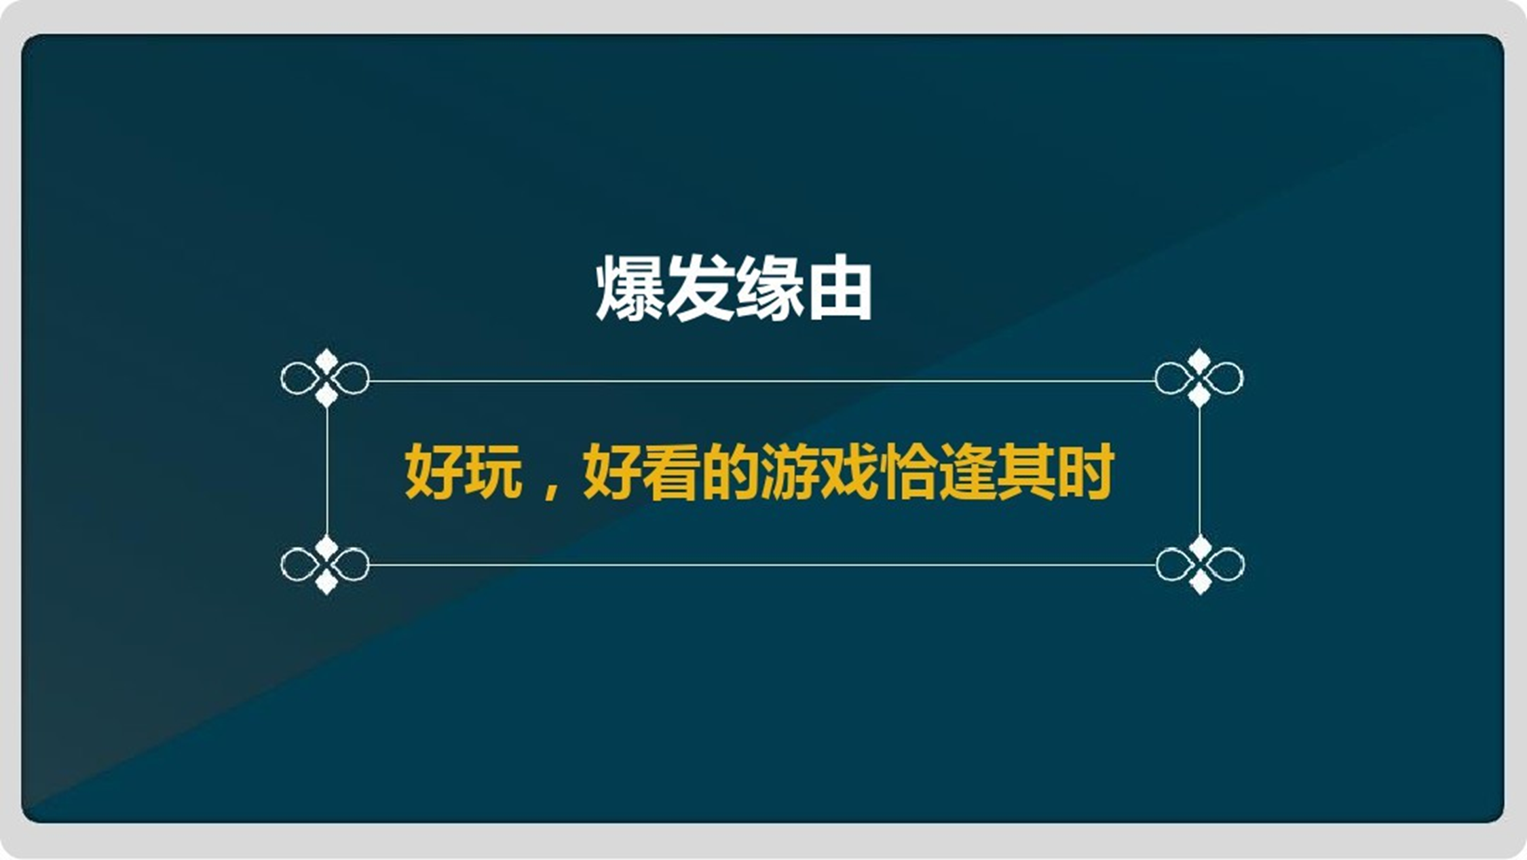

Slide 6
开局应该猥琐拾物资
还是应该刚枪舔包

Slide 7

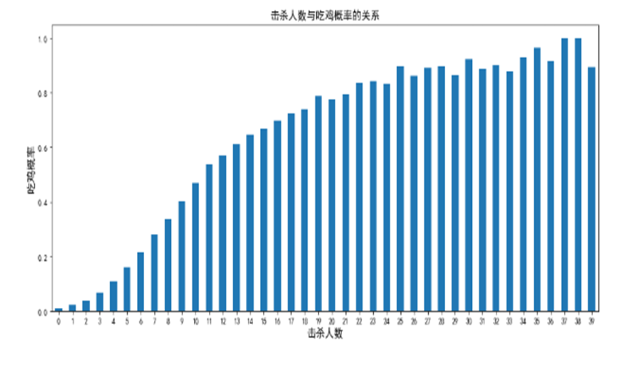
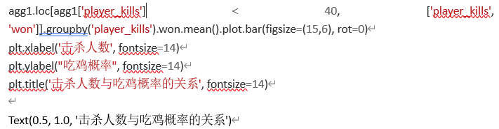
结论：刚枪的吃鸡概率比猥琐发育更高

Slide 8

一人野战还是团体合作

Slide 9
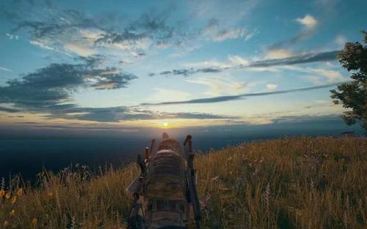
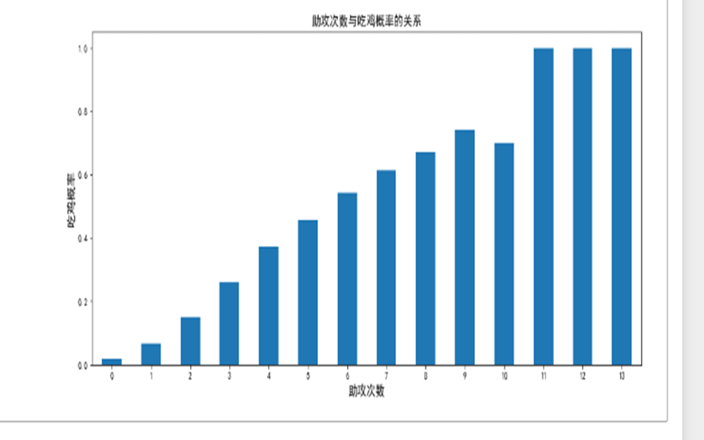
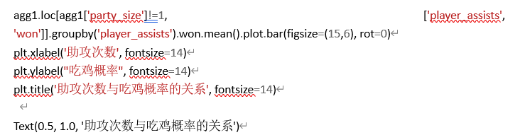
助攻越多，越容易吃鸡，团战协作吃鸡率更高

Slide 10

武器该怎么选择，武器更容易杀人

Slide 11

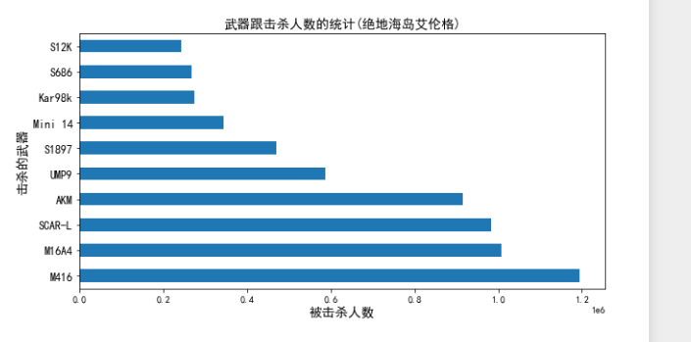
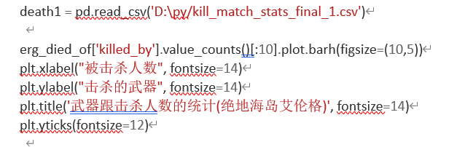
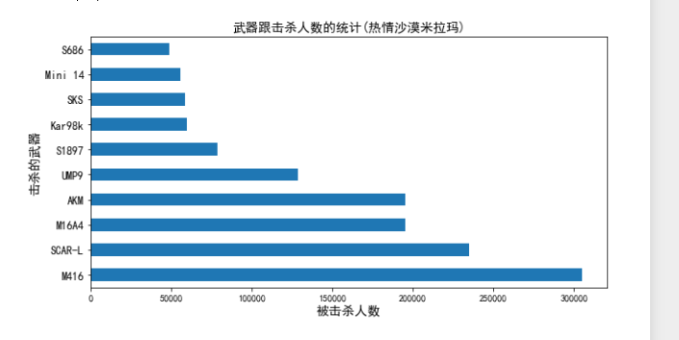
武器与击杀人数的关系
海岛图
结论：M416为最热门的武器
沙漠图

Slide 12
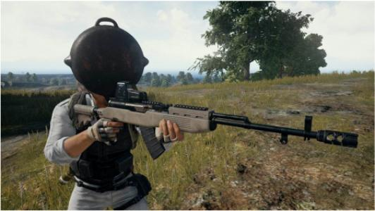
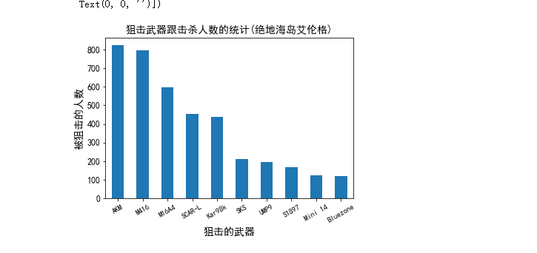
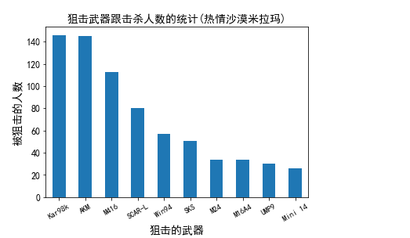
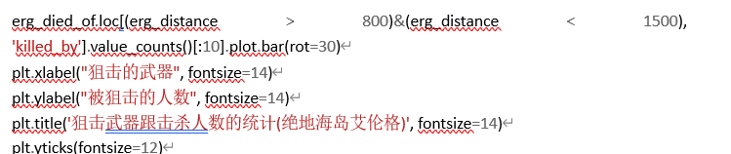
远处狙击，适合的武器
海岛图
AKM更适合远处狙击
沙漠图

Slide 13
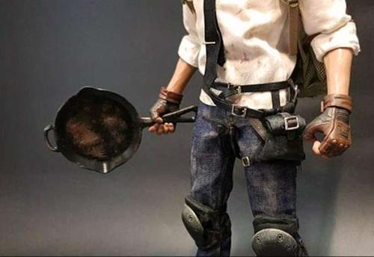
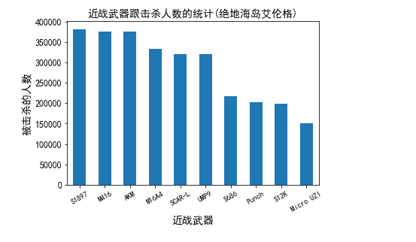
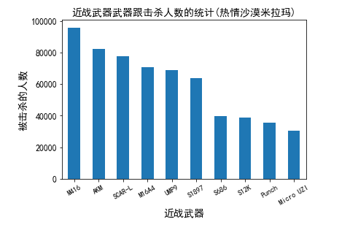
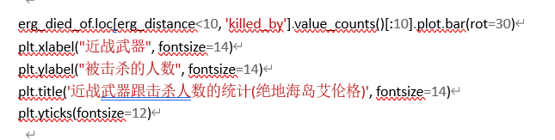
近战近距离作战适合用什么
海岛图
沙漠图
结论：近战M416更合适

Slide 14

谢谢观看

